Slide 1
第五章 酸碱反应

Slide 2
5.1 酸碱理论
酸碱性是溶液最重要的性质之一。
酸碱概念的发展在一定程度上反映了化学学科的发展。
关于酸和碱的概念曾提出多种理论，每种理论适用于不同的范围。
下面介绍几种重要的酸碱理论。

Slide 3
1. 酸碱的电离理论
三百多年前：英国物理学家R·Boyle指出，酸有酸味，使石蕊变红，碱有涩味和滑腻感，使石蕊变蓝。
1771年A.L.Lavoisier根据硫和磷分别在氧气中燃烧后的产物溶于水显酸性，指出O是所有酸类物质的共同组成元素。
1881年英国化学家H. Davy 以不含氧的盐酸否定上述观点，提出H才是一切酸所不可缺少的元素。
1887年瑞典化学家S.A.Arrehenius提出了酸碱的电离理论。

Slide 4
酸碱电离理论:
酸：凡在水溶液中电离产生的阳离子全部是H⁺的化合物。
碱：凡在水溶液中电离产生的阴离子全部是OH⁻的化合物。
酸碱反应的实质：H⁺ + OH⁻ =H₂O
电离理论中提出了pH值、弱酸弱碱的电离常数、缓冲溶液、酸碱指示剂等概念，比较成功的解决了水溶液中关于酸碱反应的许多问题。

Slide 5
电离理论的缺点：
对不含有H⁺ 、OH⁻ 的物质也具有酸碱性这一事实无法解释；
只适用于水溶液体系。
由于水是最常用的溶剂，所以电离理论对酸碱
理论的发展仍然起到了积极的作用。
1923 年丹麦化学家布朗斯台德和英国化学家劳瑞提出了酸碱质子理论 。

Slide 6
2 酸碱的质子理论
凡是能提供质子的物质就是酸；
凡是能接受质子的物质就是碱。
酸和碱之间的关系可表示为：
酸 = 质子 + 碱
即 HA = H⁺ + A⁻

Slide 7

酸：H₂SO₄ → H⁺ + HSO₄⁻ HCl → H⁺ + Cl⁻
H₂CO₃
H⁺ + HCO₃⁻
HCO₃⁻
H⁺ + CO₃²⁻
Al(H₂O)₆³⁺
H⁺ + [Al(H₂O)₅(OH)]²⁺
碱： OH⁻ + H⁺ → H₂O
HCO₃⁻ + H⁺
H₂CO₃
OAc⁻ + H⁺
HOAc
NH₃ + H⁺
NH₄⁺
酸碱可以是中性分子，可以是正离子或负离子，也可以是配离子，酸碱是以质子的授受关系来定义的。

Slide 8
两性物质：有些物质既可作为酸，也可作为碱，
如HCO₃⁻ ，H₂PO₄⁻等，这些物质称为两性物质。
共轭酸碱对：因一个质子的得失而相互转变的一对酸碱称为共轭酸碱对。
如： H₂SO₄ → H⁺ + HSO₄⁻， NH₄⁺ → H⁺ + NH₃
注:H₂SO₄与SO₄²⁻ 、H₃PO₄与 PO₄³⁻不是共轭酸碱对。
与电离理论相比，质子理论把酸碱的范围扩大了。
凡能接受质子的物质就是碱，如 NH₃、CO₃²⁻ 、OAC⁻
等，不能给出OH⁻ ，但它们能接受质子，为碱。

Slide 9
、酸碱的电子理论
1923年，Lewis提出了酸碱的电子理论，这个理论认为：
凡能接受电子对的物质是酸（作为酸的分子或离子必须具有空轨道），
凡能提供电子对的物质是碱（作为碱的物质必须具有孤对电子），
这样的酸碱称为Lewis（路易斯）酸碱。
如HCl + NH₃ = H₃N → HCl = NH₄⁺Cl⁻
Cu²⁺ + 4 NH₃ = [Cu(NH₃)₄]²⁺
Ag⁺(aq) + Cl⁻(aq) = AgCl(s)
电子理论中酸碱范围很广，因此用这个理论可处理较多的问题，包括配合物的形成。Lewis酸碱理论的缺点是对酸碱的强弱没有统一的标准，这就使该理论在要求定量说明某些问题时遇到了困难。

Slide 10
4. 酸碱的溶剂理论
当一种溶质溶解在某一种溶剂中时，若该溶质电离出的阳离子与
溶剂电离出的阳离子相同，这种溶质就是酸；若该溶质电离出的
阴离子与溶剂电离出的阴离子相同，这种溶质就是碱。
如在水相中：H₂O + H₂O → H₃O⁺ + OH⁻
HCl + H₂O → H₃O⁺ + Cl⁻ HCl在水溶液中为酸。
又如在液氨体系中：NH₃ + NH₃ → NH₄⁺ + NH₂⁻
NH₄Cl → NH₄⁺ + Cl⁻ NH₄Cl是酸 ；
NaNH₂ → Na⁺ + NH₂⁻ NaNH₂是碱。

Slide 11
5.1.2 酸碱反应的实质—质子转移反应
根据质子理论，酸碱反应的实质就是质子的转移。
由于质子半径小，电荷密度高，它不能在水溶液中单独存在。所以共轭酸碱对的质子得失反应不能单独进行。
即一种酸给出质子时，溶液中必须有一种碱来接受质子。
如HOAc的电离：
HOAc → H⁺ + OAc–
H₂O + H⁺ → H₃O⁺
总反应为： HOAc + H₂O → H₃O⁺ + OAc–
酸1 碱2 酸2 碱1

Slide 12
HCl与NH₃的反应：
HCl + NH₃ → NH₄⁺ + Cl⁻
酸1 碱2 酸2 碱1
酸碱反应的实质就是质子的转移。酸把它的质子转移给碱生成另一种更弱的酸和更弱的碱。
HCl → H⁺ + Cl⁻
酸碱半反应。
NH₃ + H⁺ → NH₄⁺

Slide 13
5.1.3 溶剂的酸碱性
溶剂的酸碱性是指溶剂给出或结合质子的能力。
两性溶剂：H₂O，既可结合质子，也可以给出质子。
酸性溶剂：给出质子能力比H₂O强，即酸性比H₂O强的溶剂，如醋酸、甲酸等。
碱性溶剂：接受质子能力比H₂O强，即碱性比H₂O强的溶剂，如液氨、乙二胺等。
上述三种溶剂具有质子活性，统称为质子溶剂 。
惰性溶剂：凡不能结合或给出质子的溶剂。如四氯化碳、丙酮、氯仿等。

Slide 14
5.2 酸碱平衡
5.2.1 溶剂的质子自递反应常数
在质子溶剂中存在质子的自递反应，即质子在溶剂分子之间的转移。
H₂O + H₂O → H₃O⁺ + OH⁻
NH₃ + NH₃ → NH₄⁺ + NH₂–
实验发现，纯水有微弱的导电性，进一步证明了水分子间存在质子自递反应。质子自递反应的平衡常数称为水的质子自递反应常数，简称离子积，用K_{W}^{θ}表示。

Slide 15
根据平衡常数的定义： H₂O + H₂O → H₃O⁺ + OH⁻
K_{W}^{θ} = c_{H3O+} / c^{θ}×c_{OH-} / c^{θ} （c^{θ} = 1.00 mol/L）
为了简化，常用c表示初始浓度，[ ]表示平衡浓度。
所以K_{W}^{θ} = [H₃O⁺][OH⁻]
由热力学计算可得到在25℃时， K_{W}^{θ} = 1.0 ×10⁻¹⁴
T↑ K_{W}^{θ} ↑，一般计算时， K_{W}^{θ} 取1.0 ×10⁻¹⁴ ，
K_{W}^{θ}非常小，说明水是一种极弱酸或极弱碱。

Slide 16
无论在酸性或碱性溶液中：
H₃O⁺和OH⁻ 同时存在，且[H₃O⁺ ][OH⁻]= 10⁻¹⁴
由于[H₃O⁺ ]和[OH⁻]比较小，习惯用pH和pOH
来表示。
pH= −lg [H₃O⁺] pOH= − lg [OH⁻]
pH + pOH = 14
若已知溶液的[H₃O⁺] ，就可计算出其pH或pOH值。

Slide 17
5.2.2 酸(碱)的离解反应常数
酸碱的强弱取决于物质给出或接受质子能力的强弱。
给出质子的能力越强，酸性就越强。
接受质子的能力越强，碱性就越强。
在共轭酸碱对中，酸越强，其共轭碱的碱性就越弱。
如 HCl、H₂SO₄ 是强酸，其共轭碱Cl⁻、HSO₄⁻是弱碱。
NH₄⁺、HS⁻是弱酸，共轭碱NH₃是中强碱，S²⁻是强碱。
酸碱的强弱可通过酸碱离解常数K_{a}，K_{b}定量描述。

Slide 18
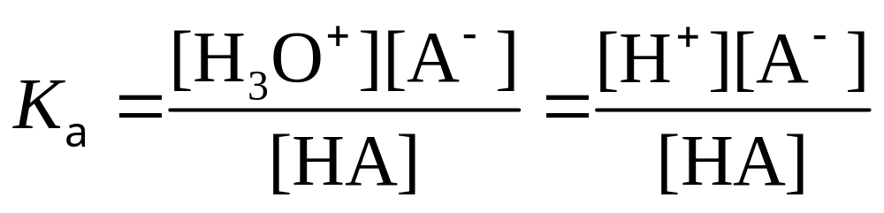
1.一元酸碱的离解常数
① 弱酸HA
弱酸在水溶液中存在如下平衡 ：
HA + H₂O = H₃O⁺+ A⁻ ，该离解反应的平衡常数称
为酸的离解常数，简称酸常数，用K_{a}表示。
K_{a}越大，表示该酸给出质子能力越强，酸性越强。
比较各种酸的K_{a}值，就可得出它们的相对强弱。
如HCOOH的K_{a}= 1.8×10⁻⁴， NH₄⁺的K_{a} =5.6 ×10⁻¹⁰ 。

Slide 19
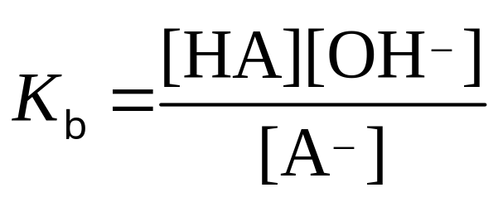
② 弱碱
弱碱A⁻在水溶液中存在如下平衡 ：
A⁻ + H₂O = HA + OH⁻ ，该离解反应的平衡常数称为碱的离解常数，简称为碱常数，用K_{b}表示。
K_{b} 越大，表示正反应进行的趋势越大，碱性越强。
比较各种碱的K_{b}值，就可得出它们的相对强弱。
如NH₃的K_{b} = 1.8×10⁻⁵， HCOO⁻的K_{b} = 5.6×10⁻¹¹，
说明NH₃的碱性比HCOO⁻强。

Slide 20
所以，
酸常数K_{a}指的是弱酸HA将它的质子转移给水的反应的平衡常数：
HA + H₂O = H₃O⁺+ A⁻
碱常数K_{b}指的是弱碱A⁻从水中获得质子的反应的平衡常数：
A⁻ + H₂O = HA+ OH⁻
反应A⁻+ H₃O⁺ = HA + H₂O 的平衡常数?

Slide 21
③强酸和强碱
如HCl： HCl + H₂O = H₃O⁺+ Cl⁻
K_{a} = 10⁷，离解反应强烈正向进行，溶液中不存在
HCl分子，Cl⁻是一种极弱的碱，它的K_{b}小到难以测定。
同理强碱在水中完全电离，不考虑它的离解平衡。

Slide 22
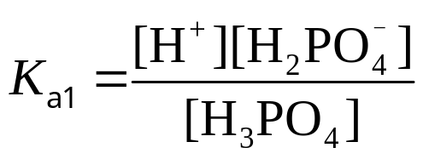
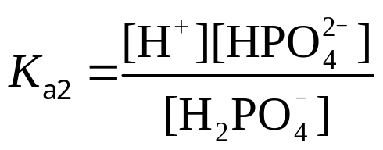
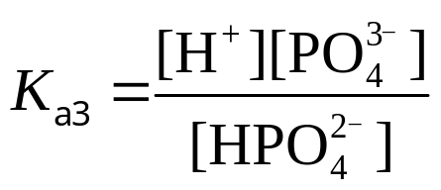
2. 多元酸碱的离解常数
多元酸在水中逐级离解，每一步都与水发生一个质子的转移，每一级的平衡常数称为逐级离解常数。如H₃PO₄：
H₃PO₄ → H ⁺ + H₂PO₄–
H₂PO₄ – → H ⁺ + HPO₄^{2–}
HPO₄ ^{2–}→ H ⁺ + PO₄^{3–}
K_{a1}= 10^{-2.12} K_{a2}= 10^{-7.20} K_{a3}= 10^{-12.36}
酸的强度H₃PO₄ > H₂PO₄– > HPO₄^{2–}

Slide 23
相应的碱的离解：
PO₄^{3–} + H₂O → HPO₄ ^{2–} + OH– K_{b1}
HPO₄^{2–} + H₂O → H₂PO₄– + OH– K_{b2}
H₂PO₄– + H₂O → H₃PO₄ + OH– K_{b3}
K_{b1}= 10^{-1.64} K_{b2}= 10^{-6.80} K_{b3}= 10^{-11.88}
碱的强度PO₄^{3–} > HPO₄^{2–} > H₂PO₄–
（酸的强度H₃PO₄ > H₂PO₄ – > HPO₄ ^{2–}）
K_{a1}= 10^{-2.12} K_{a2}= 10^{-7.20} K_{a3}= 10^{-12.36}

Slide 24
3.共轭酸碱对HA—A–的K_{a}和K_{b}的关系
对于共轭酸碱对，酸越强，共轭碱的碱性就越
弱。 K_{a}和K_{b}的关系可由多重平衡规则得出：
HA + H₂O = H₃O ⁺ + A⁻ K_{a，HA}
A⁻ + H₂O = HA + OH⁻ K_{b,A-}
总反应 H₂O + H₂O = H₃O ⁺ + OH⁻ K_{W}
根据多重平衡规则： K_{W} = K_{a,HA} K_{b,A-} ，共轭酸碱对
的K_{a}和K_{b}的乘积等于水的离子积。

Slide 25
K_{a} K_{b} = K_{W} ，对于多元酸碱仍然成立。
这时需要注意K_{a}和K_{b}的对应关系。
如： H₃PO₄ → H ⁺ + H₂PO₄ –
K_{a1} = 10^{-2.12}
H₂PO₄– + H₂O → H₃PO₄ + OH–
K_{b3}= 10^{-11.88}
K_{a1} × K_{b3}= K_{W}
同理 K_{a2} × K_{b2}= K_{a3} × K_{b1} = K_{W}
而K_{b1} 指的是反应PO₄^{3–} + H₂O → HPO₄ ^{2–} + OH–的平衡常数， K_{a1}与K_{b1}之间没有任何关系。

Slide 26
例1：S²⁻与H₂O的反应为：
S²⁻ + H₂O =HS⁻ + OH⁻ K_{b}= 1.4，
求S²⁻的共轭酸的离解常数。
解： S²⁻的共轭酸为HS⁻ ，根据共轭酸碱对的K_{a}和K_{b}的关系： K_{W} = K_{a} K_{b} ，有HS⁻ 的K_{a}为
K_{a} = K_{W} / K_{b} =10⁻¹⁴ / 1.4 = 7.1× 10⁻¹⁵
所以HS⁻ 是一极弱的酸。

Slide 27
例2：试求HPO₄^{2–} 的K_{b}, 已知H₂PO₄–的K_{a} =6.3× 10⁻⁸
解： H₂PO₄–和HPO₄^{2–}为一共轭酸碱对，则H₂PO₄–的
K_{a} 与HPO₄^{2–} 的K_{b}之间具有如下关系：
K_{W} = K_{a} K_{b} ，
所以K_{b} = K_{W} / K_{a}= 10^{–14} / 6.3× 10⁻⁸
=1.59× 10⁻⁷

Slide 28
4.溶剂对酸碱性的影响:拉平效应和区分效应
根据质子理论：
酸的相对强弱是它向溶剂给出质子的能力，
碱的相对强弱是它从溶剂夺取质子的能力。
如果溶剂本身对质子的亲和力不同，那么同样的酸
碱在不同的溶剂中强度就不同。例
HOAC＋H₂O＝H₃O＋＋OAC⁻，
HOAC＋NH₃ ＝ NH₄＋＋ OAC⁻，
显然HOAC在液氨中的酸性比在水中强。

Slide 29
HCl + H₂O = H₃O⁺+ Cl⁻
HClO₄+ H₂O = H₃O⁺+ ClO₄⁻
在水溶液中它们都是强酸，事实上，这两种酸的强度是有区别的，但是由于溶剂水有足够强的接受质子的能力，使这两种酸的强度都被拉平到水合质子H₃O⁺的水平。
这种将不同强度的酸拉平到溶剂质子化水平的效应，
称为拉平效应，对应的溶剂称为拉平性溶剂。

Slide 30
在醋酸介质中：
HCl +HOAC ＝ H₂OAC ⁺ ＋Cl⁻ ，pKa = 8.8
HClO₄、H₂SO₄、HNO₃的 pKa 为： 5.8、8.1、9.4。
所以以醋酸作为溶剂，就能区分这四种酸的强弱，
这种效应称为溶剂的区分效应，具有区分效应
的溶剂，称为区分性溶剂。
对于指定的酸碱，在不同的溶剂中其酸碱性不同，即强可以变弱，弱可以变强，酸可以变碱，碱可以变酸。

Slide 31
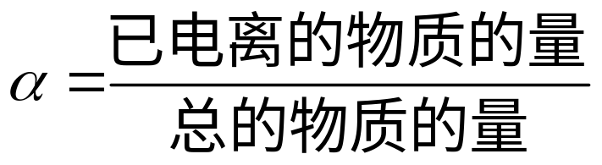
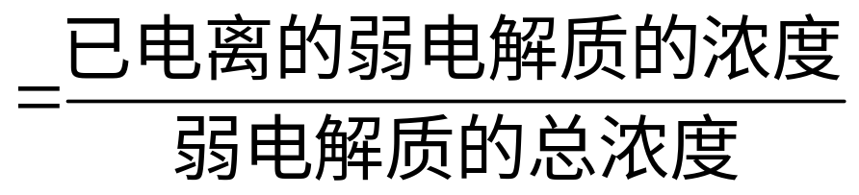
5 解离度(α)和稀释定律
化学平衡中讲过转化率的概念，解离度就是酸碱离解反应的平衡转化率。
α越大，表示离解反应进行的越完全，对应的酸或碱就
越强。所以也可用解离度表示弱电解质的相对强弱。

Slide 32
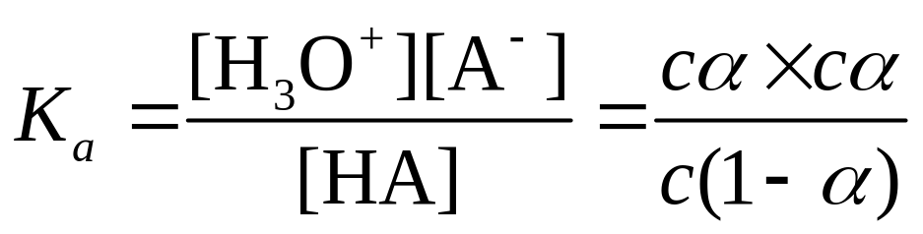
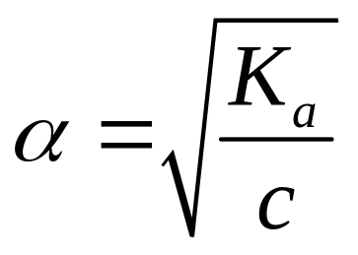
如 ： HA + H₂O = H₃O⁺ + A⁻
初始浓度 c 0 0
平衡浓度 c(1－α) c α c α
对于弱电解质，由于离解程度很小， 1− α≈1，
通常，当 α≤0.05时，可取 1−α=1，
则
其中c为酸的初始浓度。

Slide 33
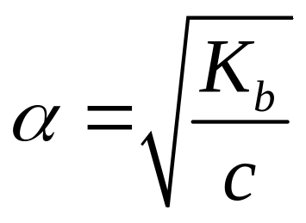
根据
解离度不仅与弱酸本性K_{a}有关，还与酸的初始浓度有关。在一定温度下，弱酸的解离度与其溶液浓度的平方根成反比，溶液越稀，解离度越大。这一关系称为稀释定律。
对于弱碱溶液，同理可得到：

Slide 34
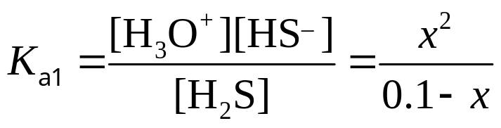
6. 酸碱平衡的移动
例3.已知室温下H₂S的K_{a1}= 1.3×10⁻⁷ ， K_{a2}=7.1 × 10⁻¹⁵ 。计算饱和H₂S水溶液中H₃O⁺ 、HS⁻ 、S²⁻和 H₂S的平衡浓度。已知饱和H₂S水溶液的浓度为0.10 mol•L⁻¹ 。
解.设[H₃O⁺ ]=x mol•L⁻¹。
H₂S的第一级解离：
H₂S + H₂O
H₃O⁺ + HS⁻
初始浓度 0.1 0 0
平衡浓度 0.1 - x x x
x=1.14×10⁻⁴ mol•L⁻¹ 。
所以[H₃O⁺ ]=[HS⁻ ] =1.14×10⁻⁴ mol•L⁻¹
[H₂S]= 0.1 -x ≈ 0.1 mol•L⁻¹

Slide 35
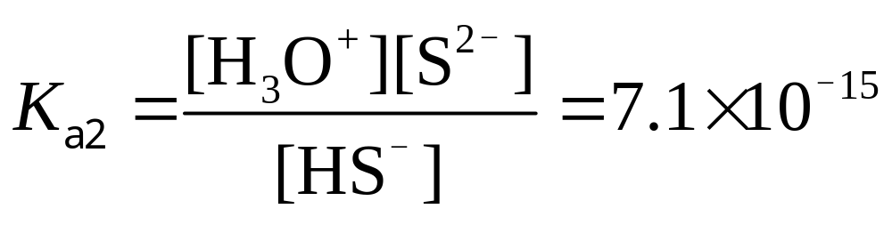
H₂S的第二级解离：
HS⁻ + H₂O
H₃O⁺ + S²⁻
K_{a2}小， H₂S的第二级解离进行的程度小，可认为
[H₃O⁺]≈[HS⁻]
则：[S²⁻]= K_{a2}=7.1 × 10⁻¹⁵ mol•L⁻¹ 。
所以:
[H₃O⁺ ]=[HS⁻] =1.14×10⁻⁴ mol•L⁻¹
[H₂S]= 0.1 mol•L⁻¹
[S²⁻]= 7.1 × 10⁻¹⁵ mol•L⁻¹

Slide 36
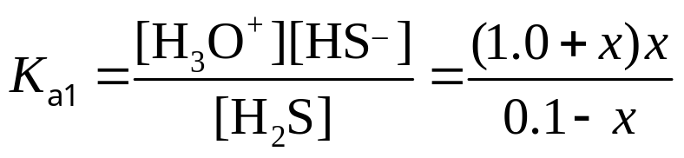
例4.向1. 0mol•L⁻¹ HCl中通入H₂S气体至饱和。
计算溶液中H₃O⁺ 、HS⁻ 、S²⁻ 和 H₂S的平衡浓度。
已知室温下H₂S的K_{a1}= 1.3×10⁻⁷ ， K_{a2}=7.1 × 10⁻¹⁵ 。
解.设[HS⁻ ]=x mol•L⁻¹ 。
H₂S的第一级解离：
H₂S + H₂O
H₃O⁺ + HS⁻
初始浓度 0.1 1.0 0
平衡浓度 0.1 - x 1.0+x x
x = 0. 1K_{a1}= 1.3×10⁻⁸mol•L⁻¹
所以[H₃O⁺ ]= 1.0+x =1.0 mol•L⁻¹
[H₂S]= 0.1 -x =0.1 mol•L⁻¹

Slide 37
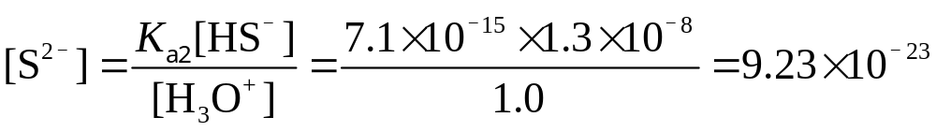
H₂S的第二级解离：
HS⁻ + H₂O
H₃O⁺ + S²⁻
[H₃O⁺] = 1.0 mol•L⁻¹
[H₂S] = 0.1 mol•L⁻¹
[HS⁻] =1.3×10⁻⁸ mol•L⁻¹
[S²⁻]= 9.23 × 10⁻²³ mol•L⁻¹
[H₃O⁺] =1.14×10⁻⁴ mol•L⁻¹
[HS⁻] =1.14×10⁻⁴ mol•L⁻¹
[H₂S]= 0.1 mol•L⁻¹
[S²⁻]= 7.1 × 10⁻¹⁵ mol•L⁻¹

Slide 38
在1. 0mol•L⁻¹HCl溶液中，H₂S的离解度降低了。
这种在弱电解质溶液中加入含有相同离子的强电解质，使弱电解质的离解度降低的现象，称为同离子效应。

Slide 39
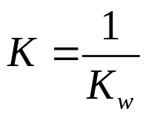
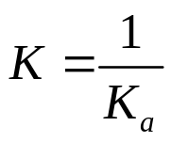
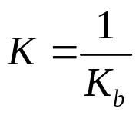
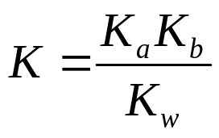
5.2.3 中和反应常数（P₁₂₆）
强酸与强碱反应：
①中和反应是水的质子自递反应或酸、碱离解反应的逆反应。其常数K可由K_{a}、K_{b}、K_{w}计算。
②多元酸碱的中和反应一般都是分步进行的。
如强酸与强碱：H⁺ + OH⁻ → H₂O
强酸与弱碱：H⁺ + B⁻ → HB
弱酸与强碱：HA + OH⁻ → H₂O + A⁻
弱酸与弱碱：HOAc + NH₃ → NH₄OAc
HOAc +H₂O→ H₃O⁺ + OAC⁻ NH₃ + H₂O →OH⁻+NH₄ ⁺

Slide 40
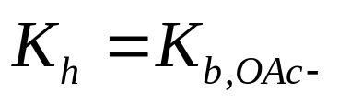
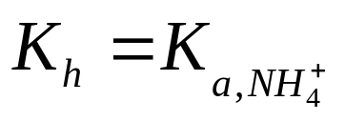
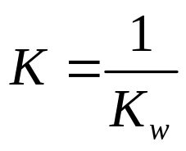
5.2.4 水解反应及水解常数（P₁₂₆）
水解反应的实质就是组成它的酸、碱与溶剂H₂O
分子间的质子传递过程。
如 OAc⁻ + H₂O → HOAc + OH⁻
NH₄⁺ + H₂O → NH₃ + H₃O⁺
OH⁻ + H₃O⁺ → H₂O+ H₂O

Slide 41
5.3 酸碱水溶液pH的计算
本节重点介绍各种体系pH的计算 。
注意两个概念：酸的浓度和酸度。
酸的浓度指单位体积溶液中所含某种酸的物质的量，即总酸度，包括未离解的和已离解的酸的浓度。
酸度指溶液中H⁺的浓度。

Slide 42
5.3.1 分布系数和分布曲线
在酸碱平衡体系中，通常同时存在多种酸碱组分。某种存在形式的平衡浓度占总浓度的分数，称为该存在形式的分布系数，用δ表示。
δ的大小能定量说明溶液中各酸碱组分的分布情况。

Slide 43
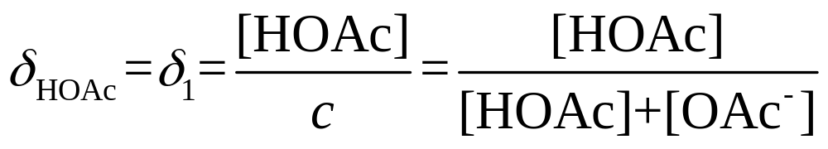
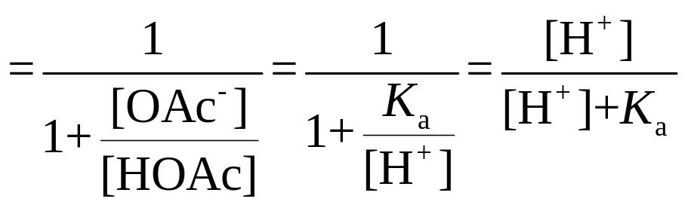
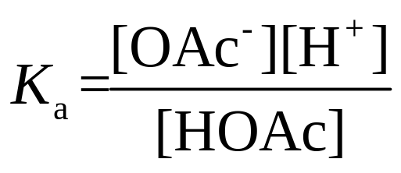
1.一元酸
如HOAc，总浓度为c， 在水溶液中存在如下平衡：
HOAc + H₂O = OAc⁻ + H₃O⁺
HOAc有两种存在形式（型体）： HOAc和OAc⁻ ，
且c= [HOAc] + [OAc⁻ ]

Slide 44
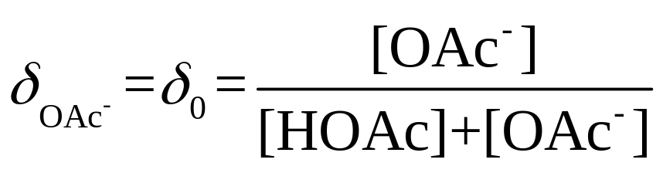
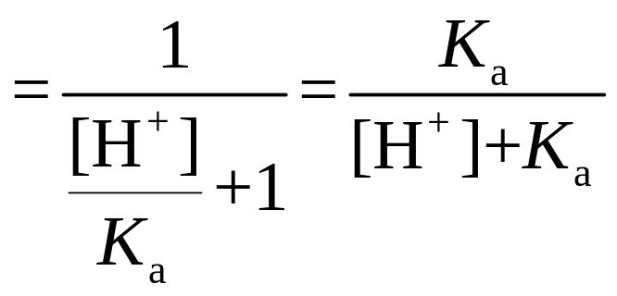
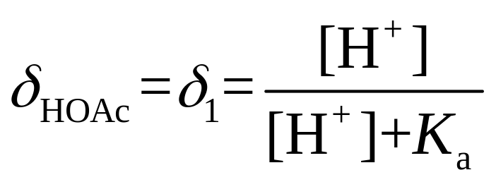
δ₀ +δ₁ = 1
结论：分布系数只与[H⁺] 和HOAc的离解常数有关，与酸的总浓度无关。 分布系数与溶液pH的关系可用分布曲线来表示。

Slide 45
pH<< pK_{a}时， HOAc为主，称HOAc 的优势区；
pH>>pK_{a} ,OAc-为主，
称OAc -的优势区；
当pH= pKa时，δ₁ = δ₀即溶液中HOAc和OAc-各占一半。
pK_{a} -1 <pH < pK _{a} +1 时，
HOAc和OAc-同时存在，
称为缓冲区。
δ₀
δ₁
δ
pH= pK_{a}
pH

Slide 46
2.二元酸（以草酸为例）
H₂C₂O₄ → H⁺ + HC₂O₄⁻ HC₂O₄⁻ → H⁺ + C₂O₄ ²⁻
三种存在形式：H₂C₂O₄、 HC₂O₄⁻、C₂O₄ ²⁻
设草酸总浓度为c，则：
c = [H₂C₂O₄]+ [HC₂O₄⁻]+ [C₂O₄ ²⁻]
以δ₂ 、δ₁ 、δ₀分别表示H₂C₂O₄、HC₂O₄⁻ 、
C₂O₄ ²⁻ 的分布系数，则

Slide 47
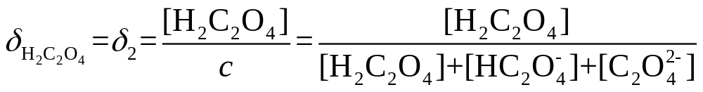
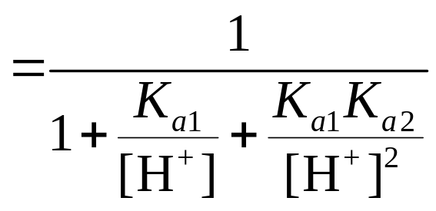
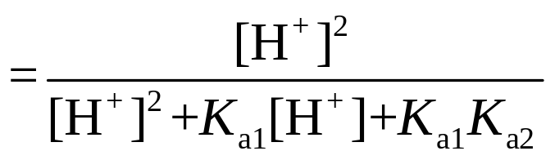
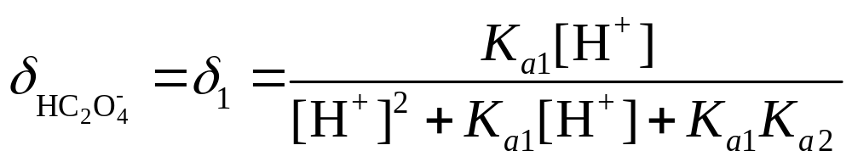
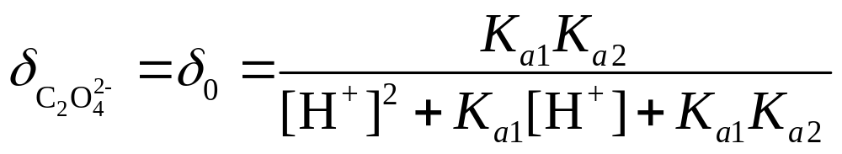
δ₂ + δ₁ + δ₀ =1。
对于确定的二元酸，K_{a1} K_{a2}确定， δ只与[H⁺]有关。当溶液pH变化时，平衡移动，各种存在形式的分布发生变化。

Slide 48
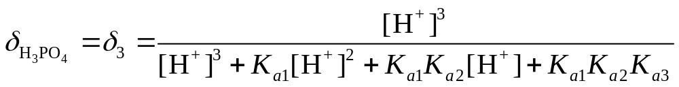
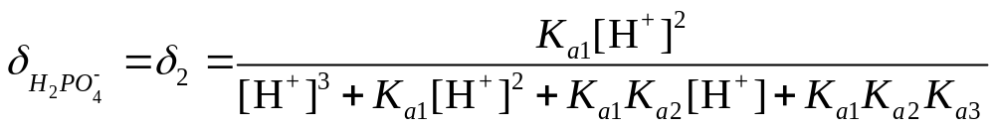
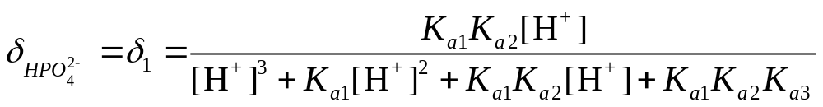
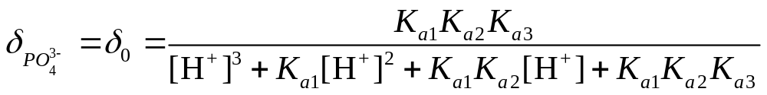
3.三元酸
以H₃PO₄为例， H₃PO₄在溶液中有四种存在形式：
H₃PO₄ 、 H₂PO₄⁻ 、 HPO₄ ² ⁻ 、 PO₄ ³ ⁻

Slide 49
分布曲线可以直观的看出在不同的pH条件下，
溶液中各种存在形式酸碱组分的分布情况。
分布系数δ的表达式具有以下规律：
δ的表达式中只有[H⁺]和酸的离解常数，与酸的总浓度无关；
对于n元酸，有n+1种型体，δ表达式的分母有n+1项，即 [H⁺]^{n}+K_{a1} [H⁺]^{n} ⁻¹+K_{a1}K_{a2} [H⁺]^{n} ⁻² +…K_{a1}K_{a2} …K_{an}
各种存在形式的分布系数的总和为1。

Slide 50
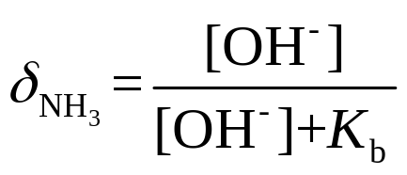
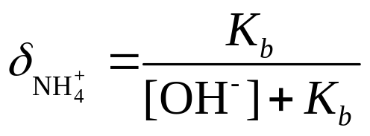
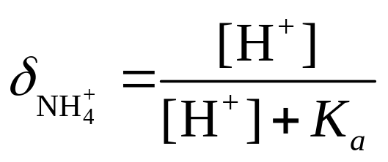
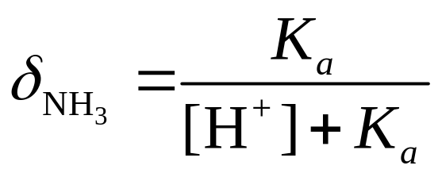
4.碱的分布系数：
①与酸的分布系数表达式类似，用K_{b}和[OH⁻]表示。
如NH₃ + H₂O → NH₄⁺ + OH⁻
②用它的共轭酸来处理。
如NH₃ + H₂O → NH₄⁺ + OH⁻

Slide 51
5.3.2 溶液平衡的基本关系式
1. 物料平衡： （Mass balance equation, MBE）
在化学平衡体系中，任一组分的总浓度等于该组
分的各种存在形式的平衡浓度之和。
如c mol·L^{–1} HOAc 的MBE为：c= [HOAc] + [OAc⁻ ]
c mol·L^{–1} H₂S : [H₂S] + [HS⁻] +[S²⁻] =c
c mol·L^{–1} Na₂SO₄ : [Na⁺] =2c, [SO₄²⁻] + [HSO₄⁻] =c
0.100 mol·L^{–1} H₂SO₄ 的MBE为：
H₂SO₄ = HSO₄ ⁻ +H⁺ HSO₄⁻ → SO₄²⁻ + H⁺
[HSO₄⁻ ]+[SO₄²⁻ ] = 0.100

Slide 52
电荷平衡： （Charge balance equation, CBE）
电解质溶于水形成正、负离子，达到平衡时，溶液为电中性，
即溶液中正离子的总电荷数与负离子的总电荷数相等。
如c mol·L^{–1} HOAc 溶液中，存在如下平衡：
HOAc + H₂O → H₃O⁺ + OAc⁻
H₂O + H₂O → H₃O⁺ + OH⁻
则CBE为： [H₃O⁺] = [OH⁻ ] +[OAc⁻ ]
或简写为：[H⁺] = [OH⁻ ] +[OAc⁻ ]
0.100 mol·L^{–1} H₂SO₄ 的CBE为：
H₂SO₄ = HSO₄ ⁻ + H⁺ HSO₄⁻ → SO₄²⁻ + H⁺
[H⁺ ]=[OH⁻ ]+ [HSO₄⁻ ]+2[SO₄²⁻ ]

Slide 53
3.质子平衡： （Proton balance equation, PBE）
酸碱反应达平衡时，得失质子数相等，这一关系式称为质子平衡，也称为质子条件。
质子条件的得出有两种方法：
①根据MBE和CBE
先列出MBE和CBE，然后把溶液中的原始组分消去
即可。如： c mol·L^{–1} NaCN:
MBE为:[Na⁺]=c [CN⁻] +[HCN]=c
CBE为: [Na⁺]+ [H⁺]= [CN⁻]+ [OH⁻]
则PBE为：c+[H⁺] +[HCN] = [CN⁻] +[HCN] + [OH⁻]
即[H⁺] +[HCN] = [OH⁻]

Slide 54
②零水准法：首先选择大量存在并参与质子转移的
物质作为质子参考水准，称为零水准（通常选择原
始组分和水作为零水准），直接列出PBE。
如c mol·L^{–1} NaCN:
HCN
H₃O⁺(或H⁺)
↑+H⁺
↑+H⁺
CN–
H₂O
↓-H⁺
OH⁻
根据得失质子数相等的原则可得出PBE为：
[H⁺] + [HCN] = [OH⁻ ]

Slide 55
又如NaNH₄HPO₄溶液的质子条件：
H₂PO₄ –
H₃PO₄
H₃O⁺(或H⁺) ↑+H⁺
+ H⁺
+2H⁺
H₂O NH₄ ⁺ HPO₄²⁻
↓-H⁺
OH⁻
↓-H⁺
NH₃
↓-H⁺
PO₄³⁻
根据得失质子数相等的原则可得出PBE为：
[H⁺]+[H₂PO₄– ] +2[H₃PO₄]=[OH⁻]+[NH₃ ]+[PO₄^{3–}]

Slide 56
5.3.3 酸碱水溶液pH的计算
溶液的pH值可由实验（如酸度计）测得，也可用代数法进行计算。步骤如下：
列出溶液中的平衡关系，对于酸碱体系，列出PBE方程;
将相应的平衡常数式代入，整理得到计算[H⁺]的精确式;
对精确式进行合理的近似处理，得到计算[H⁺]的近似式或最简式。

Slide 57
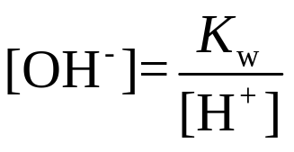
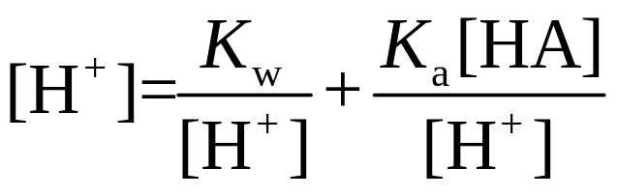
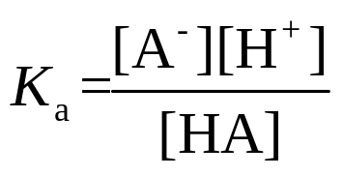
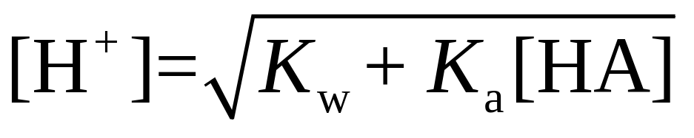
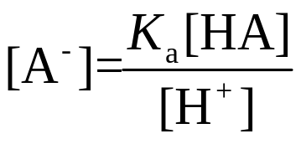
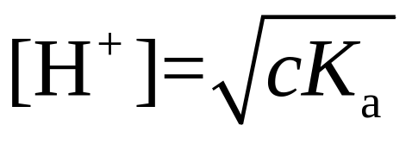
1.一元弱酸HA:
设其总浓度为c，质子条件为： [H⁺] = [OH⁻] + [A⁻]
由
一元弱酸计算[H⁺]的精确式。
①若c / K_{a} ≥105，可忽略酸的解离，即用c代替[HA]；
②若cK_{a} ≥10 K_{w} ，可忽略水解离产生的H⁺ ；
一元弱酸计算[H⁺]的最简式。

Slide 58
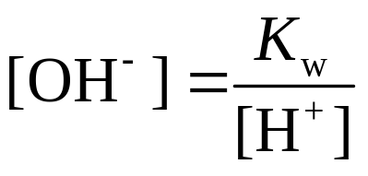
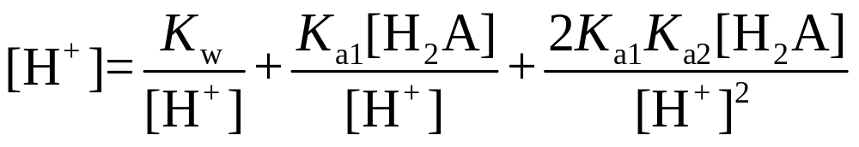
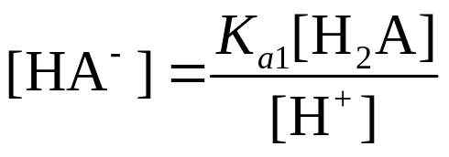
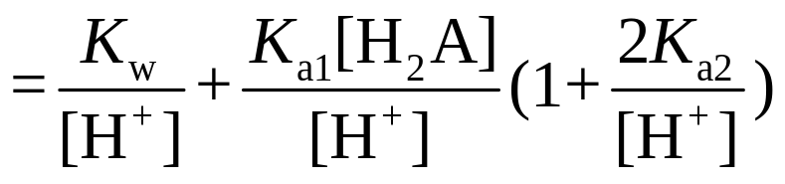


2.二元弱酸H₂A:
设其总浓度为C，PBE为: [H⁺] = [OH⁻] +[HA⁻] +2[A²⁻]
二元弱酸计算[H⁺]的精确式。
①若2K_{a2}/[H⁺] <<1，
②若c / K_{a1} ≥105，
③若cK_{a1} ≥10 K_{w} ，
多元弱酸计算[H⁺]的最简式。

Slide 59



一元弱碱和多元弱碱：
①若c / K_{b} ≥105，忽略碱的解离，用c代替[A⁻]；
②若cK_{b} ≥10 K_{w} ，可忽略水解离产生的OH⁻ ；
多元弱碱：

Slide 60

3.强酸溶液
如HCl，设其总浓度为c，质子条件为：
[H⁺] = [Cl⁻] + [OH⁻] = c + K_{w}/ [H⁺] → [H⁺]²- c[H⁺]- K_{w} =0
←精确式
若c ≥4.7×10⁻⁷mol·L^{–1} [H⁺] = C_{酸}
若c ≤1.0×10⁻⁸mol·L^{–1} [H⁺] = K_{w}^{½}
若酸的浓度介于两者之间，须按精确式计算。

Slide 61



4. 两性物质
如NaHA，设其总浓度为c，质子条件为：
H₂A H₃O⁺
↑ ↑
HA⁻ H₂O
↓
A²⁻ OH⁻
[H⁺] + [H₂A] = [A²⁻] + [OH⁻ ] 则：
①若c/K_{a2} ≥105,用c代替[HA⁻];
②若c K_{a2} ≥ 10 K_{w} ，可忽略K_{w}；
③若c/K_{a1} ≥10,可忽略分母中的1，
P₁₃₉ 表5-5（总结）。

Slide 62
[例]：已知H₃BO₃的pK_{a}=9.24，计算0.1mol/L H₃BO₃溶液的pH。
[例]：计算0.1mol/L NH₃·H₂O溶液的pH。已知NH₃的pK_{b}=4.74。
[例]：分别计算0.1mol/L NaH₂PO₄和0.1mol/L Na₂HPO₄溶液的pH。
已知H₃PO₄的pK_{a1}=2.12，pK_{a2}=7.20， pK_{a3}= 12.36

Slide 63
[例]：已知H₂CO₃饱和溶液的浓度为0.034mol.l⁻¹（室温下），求此溶液的pH及CO₃²⁻的浓度。假定CO₂在0. 01mol.l⁻¹ HCl溶液中的溶解度近似于纯水中的溶解度，计算此时H₂CO₃溶液中 CO₃²⁻浓度降低了多少倍？
已知H₂CO₃的K_{a1}=4.3×10⁻⁷ K_{a2}=5.61×10⁻¹¹

Slide 64


解： H₂CO₃为二元弱酸：
c / K_{a1} =0.034/ 4.3×10⁻⁷ ＞105，
cK_{a1} = 0.034 × 4.3×10⁻⁷ ＞ 10 K_{w}
可用最简式计算：
pH = 3.92
CO₃²⁻的分布系数
当pH = 3.92时， δ₀ =10^{-8.78} [CO₃²⁻]=c δ₀=5.64×10⁻¹¹
在0. 01mol.l⁻¹ HCl溶液中， pH = 2.00 δ₀ = 10^{-12.62}
也可用多重平衡规则进行计算。

Slide 65
5.3.4 酸碱缓冲溶液
1.缓冲溶液的定义及类型
许多化学反应和生产过程都要求在一定的pH范围才能正常进行。
能抵抗外加少量酸碱或稀释的影响而保持自身pH基本不变的溶液，称为缓冲溶液。
缓冲溶液稳定溶液pH值的这种作用叫做缓冲作用。

Slide 66
种类：
高浓度的强酸（pH<2）或强碱（pH>12）,由于本
身酸度或碱度较高，外加少量酸碱pH值基本不变。
两性物质如NaHCO₃、NaH₂PO₄、Na₂HPO₄、
Na₂B₄O₇• 10H₂O；
浓度较大的弱酸及其共轭碱，如HOAc-NaOAc、
NH₄Cl-NH₃。

Slide 67
2.缓冲溶液的缓冲机理
HOAc-NaOAc缓冲体系。溶液中存在如下平衡：
HOAc = H⁺ + OAc⁻
NaOAc = Na ⁺ + OAc⁻
体系中存在大量的HOAc和OAc⁻。
当往溶液中加入少量酸时， H⁺就要与溶液中大量存在
的OAc⁻结合生成HOAc，平衡左移，因此溶液中[H⁺]不
会显著增大；
当往溶液中加入少量碱时，OH⁻与H⁺结合，平衡右移，
HOAc不断电离产生H⁺，使溶液的H⁺基本不变。

Slide 68
两性物质如NaHCO₃、NaH₂PO₄、Na₂HPO₄
对于两性物质如硼砂Na₂B₄O₇ • 10H₂O，溶于水后发生以下反应：
Na₂B₄O₇ + 5H₂O = 2H₃BO₃ + 2H₂BO₃⁻ + 2Na⁺
硼砂的水溶液为等物质量的H₃BO₃和它的共轭碱H₂BO₃⁻构成的缓冲溶液，

Slide 69




3. 弱酸及其共轭碱的混合溶液pH值的计算：
如c_{HA}mol ·L^{–1} HA与c_{NaA}mol ·L^{–1}NaA组成的体系。
物料平衡方程：[Na⁺]=c_{NaA}，[HA]+[A–]= c_{NaA} + c_{HA}
电荷平衡方程： [Na⁺]+[H⁺]=[OH–]+[A–]
所以： [A–] = c_{NaA} + [H⁺] − [OH–]
[HA] = c_{HA} − [H⁺] + [OH–]
在该混合溶液中，存在HA = H⁺ + A–平衡，则

Slide 70

4.缓冲溶液的缓冲容量和缓冲范围
每种缓冲溶液都有一定的缓冲容量，缓冲容量的大
小取决于酸及其共轭碱的浓度以及两者的比值。
实验表明：
①当酸和它的共轭碱的浓度越大，缓冲能力越强；
②当c_{酸}/c_{共轭碱} =1时，缓冲能力最强，此时pH=pK_{a}。
一般缓冲溶液的c_{酸}/c_{共轭碱} 总是控制在0.1~10之间，这时pH值
在pK_{a}± 1范围，这一范围称缓冲溶液的有效缓冲范围。

Slide 71
缓冲溶液的选择 ：
当我们选择缓冲溶液时，应该使希望控制的pH值与酸的pK_{a}值接近。

Slide 72
5. 缓冲溶液的应用 ：
缓冲溶液在生产和科研中都具有重要意义。
如土壤中，由于含有H₂CO₃-NaHCO₃，NaH₂PO₄-Na₂HPO₄
以及有机酸碱组成的复杂缓冲体系，所以土壤能维持一定
的pH值（4.0~7.5），从而保证植物正常生长。
又如人体血液也是一种复杂的缓冲体系，包括：
①碳酸-碳酸氢盐；②磷酸氢盐；
③ 血红蛋白和氧合血红蛋白体系； ④血浆蛋白缓冲体系等。
正是这些缓冲体系使人体血液的pH值保持在7.40 ±0.003范围，使人体内的一系列生化反应得以正常进行。

Slide 73
例：将50mL 0.20mol/L HOAc溶液与50mL 0.20mol/LNaOAc溶液混合，已知K_{a，HOAc} = 1.8×10⁻⁵。
（1）计算混合溶液的pH
（2）向混合溶液中加入2 mL 0.20mol/LHCl 时的pH；
（3）向混合溶液中加入2 mL 0.20mol/LNaOH时的pH；
（4）向100mL 纯水中加入2 mL 0.20mol/LHCl 或2 mL 0.20mol/LNaOH，pH改变多少？

Slide 74



例：欲配制100mL，pH=4.50的缓冲溶液，需要0.50
mol·L⁻¹的HOAc溶液和同浓度的NaOAc各多少毫升？
已知pK_{a，HOAc} = 4.76。
解：设需HOAcχml，则需NaOAc为100- χml，
解得χ =64 ml， 100-χ =36 ml。
即需HOAc 64ml，NaOAc 36 ml。

Slide 75
作业
P₁₄₂ 2 3 4 7 11 12 15
19 20 23

